Slide 1
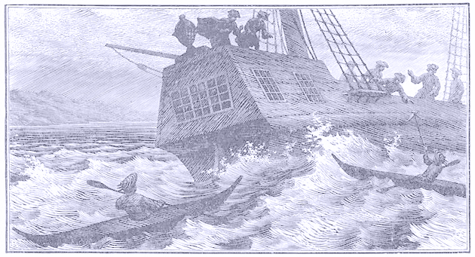
Доступная история северных экспедиций:
от первых детских книжек
до музеев и архивов
Кравчина Любовь
24.08.21 Дубна

Slide 2





Книги из детства
Northauction.ru
Берг Л. Открытие Камчатки и Камчатские экспедиции Беринга.

Slide 3
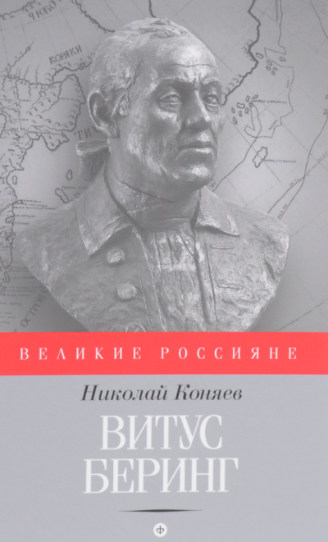



Умные книги
Вторая Камчатская экспедиция Витуса Беринга.
Перевод с немецкого, 1940 г.
Путешествие в Южный океан и в Берингов пролив. для отыскания северо-восточного морского прохода. О. фон Коцебу. Нобель Пресс, 2012.
Коняев Н.М. Витус Беринг.
Амфора, 2016
В.Беринг. Камчатские экспедиции.
Эксмо, 2012

Slide 4





Умные книги
Островский Б. Г. Беринг.
Ленинград : Издательство Главсевморпути, 1939
Зонн, Костяной, Куманцов: Чукотское море. Энциклопедия.
Международные отношения, 2013
Зонн, Костяной, Куманцов: Берингово море. Энциклопедия.
Международные отношения, 2012
C. Крашенинников. Описание земли Камчатки.
С. Боун. Северная экспедиция Витуса Беринга.
2019

Slide 5


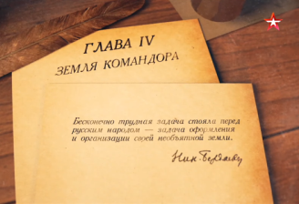
Документальные фильмы
По следам великих открытий. Фильм 7, 8. Витус Беринг.
Гостелерадиофонд. 1982.
Гении и злодеи. Витус Беринг. Тайны великого командора.
Телеканал "Культура". 19 марта 2019.
По следам Витуса Беринга. Земля командора - НЕ ФАКТ [07.11.2020]
Телеканал «Звезда».

Slide 6


Художественные фильмы
Баллада о Беринге и его друзьях.
К/ст им. М.Горького, 1970, реж. и соавтор сценария Юрий Швырев.
ПЕРВЫЕ. Фильм-драма.
Режиссер Дмитрий Суворов. 2017.

Slide 7
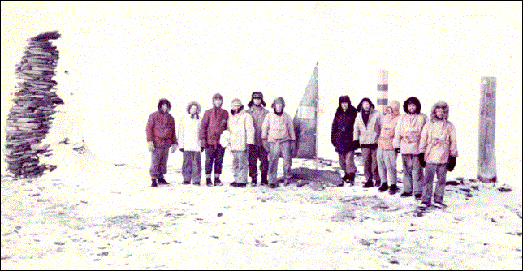
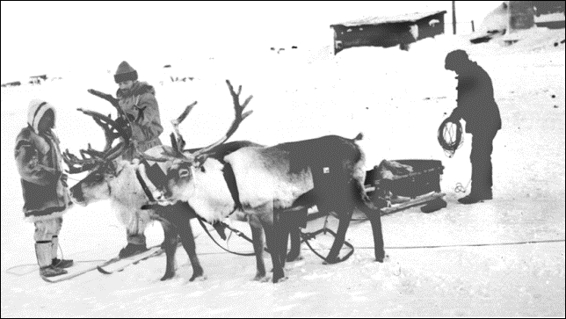
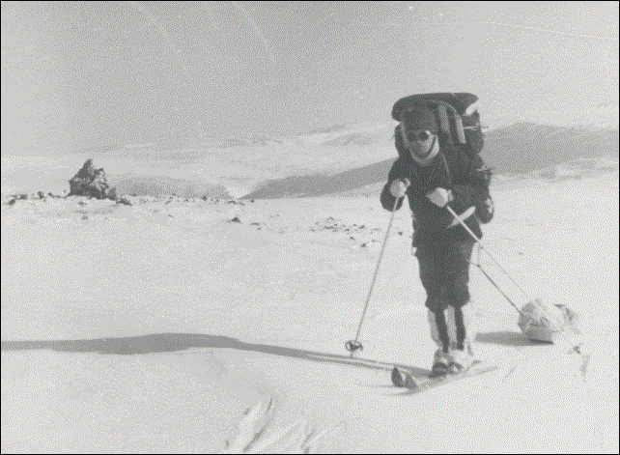
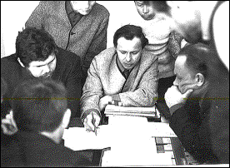
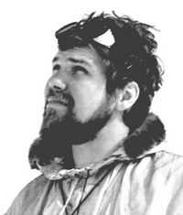
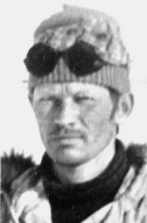
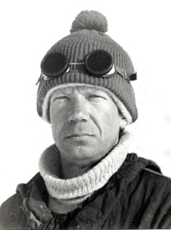
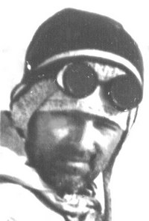
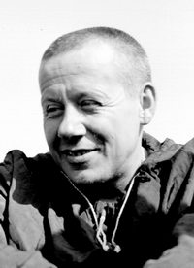
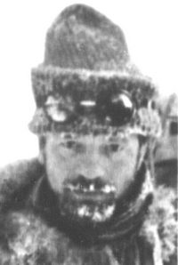
По следам экспедиций
Лыжный переход 1976 года по Таймыру, посвященный участникам Великой Северной экспедиции XVIII века.
Апрель – май 1976 года.

Slide 8
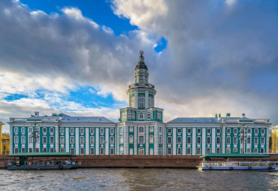
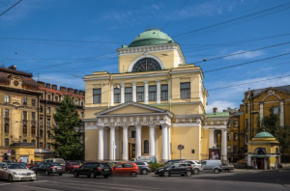
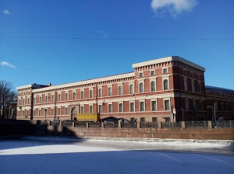
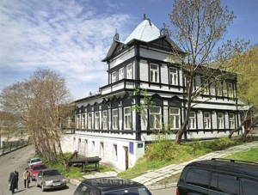
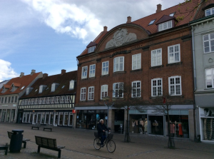
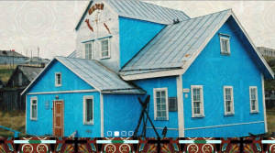
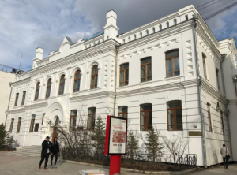
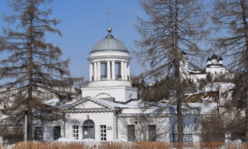
Музеи и архивы
Кунсткамера. Музей антропологии и этнографии имени Петра Великого РАН
Музей Института гуманитарных исследований АН РС (Я)
Петровская акватория. Музей-макет Петербурга и пригородов
Камчатский краевой объединённый музей
Российский государственный музей Арктики и Антарктики
Алеутский краеведческий музей
Осинский краеведческий музей
Центральный военно-морской музей
Музей Витуса Беринга в Хорсенсе (Дания)
Каменск-Уральский краеведческий музей
Рязанский музей путешественников

Slide 9
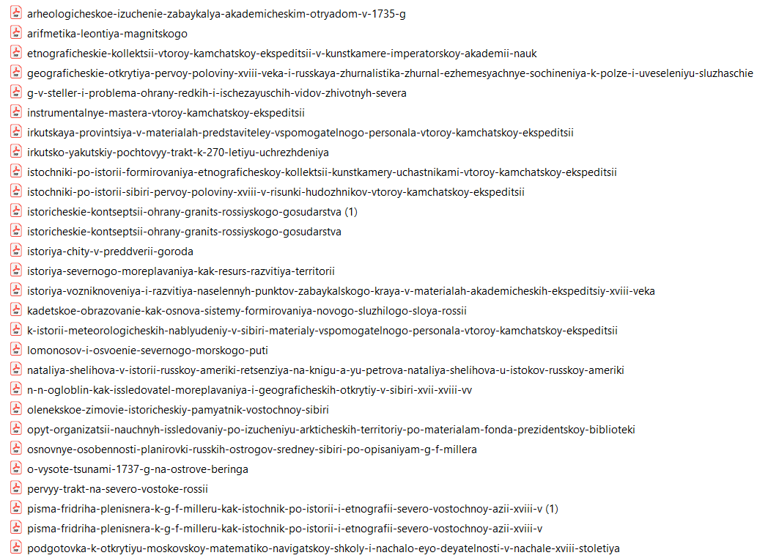
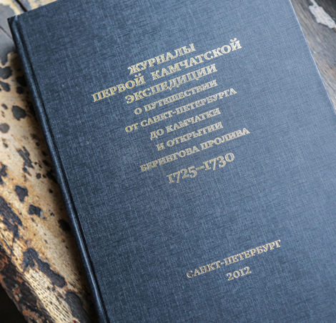
Научные публикации

Slide 10
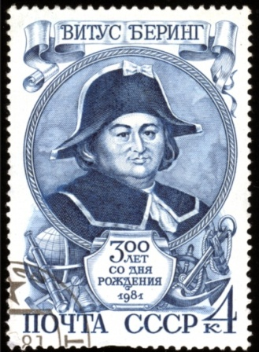

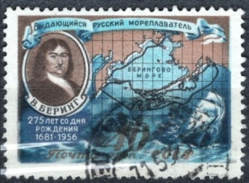
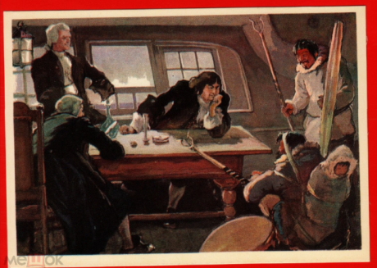
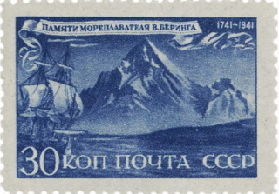
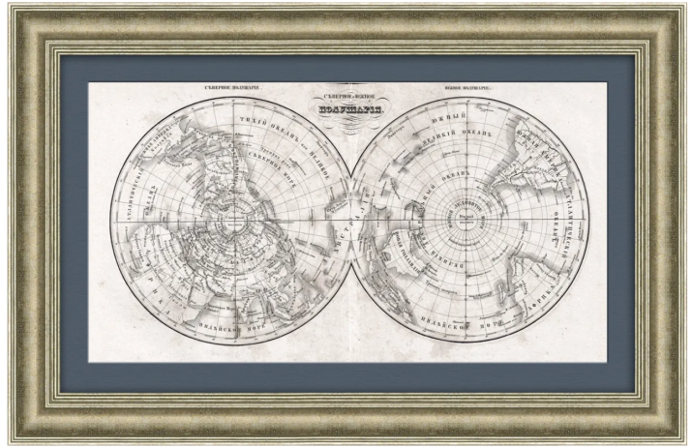
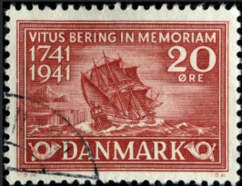
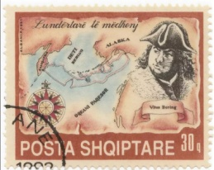
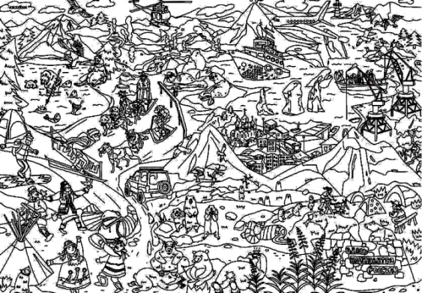
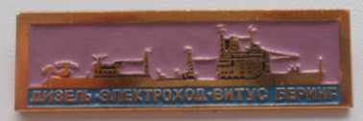
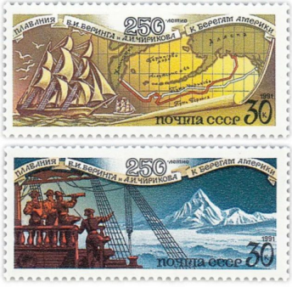
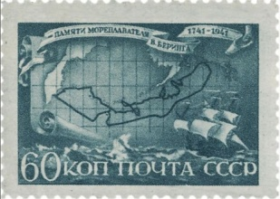
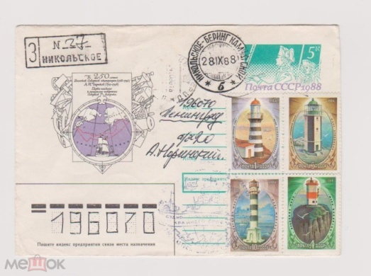
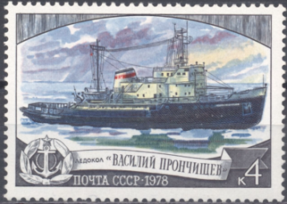
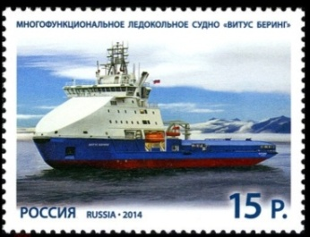
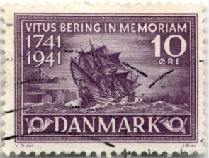
Памятные штуки

